Slide 1
AMPARO POR MORA. COSTAS. SEMINARIO TALLER
Dra. Paulina R. Chiacchiera Castro
Escuela de Abogados del Estado
Junio 2019

Slide 2
El tiempo en la sociedad digital

Slide 3
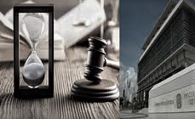
Garantía del plazo razonable

Slide 4
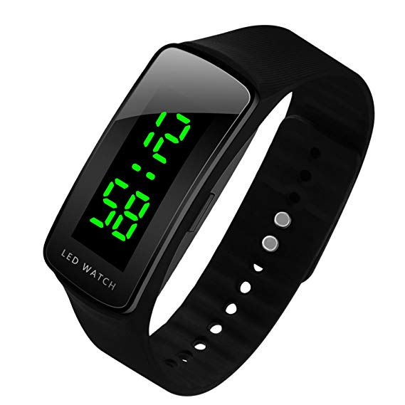
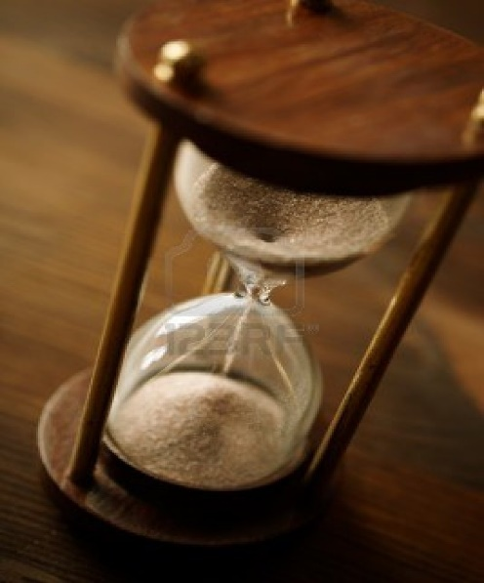
Amparo por mora de la Administración
Art. 52 C. Pcial.
Ley 8508

Slide 5
CONSTITUCIÓN DE LA PROVINCIA DE CÓROBA
MORA DE LA ADMINISTRACIÓN - AMPARO
Artículo 52.- Para el caso de que esta Constitución, una ley u otra norma impongan a un funcionario, repartición o ente público administrativo un deber concreto a cumplir en un plazo determinado, toda persona afectada puede demandar su cumplimiento judicialmente y peticionar la ejecución inmediata de los actos que el funcionario, repartición o ente público administrativo se hubiera rehusado a cumplir. El juez, previa comprobación sumaria de los hechos enunciados, de la obligación legal y del interés del reclamante, puede librar mandamiento judicial de pronto despacho en el plazo que prudencialmente establezca.

Slide 6
AMPARO POR MORA
Legitimación activa
Legitimación pasiva

Slide 7
AMPARO POR MORA:
REQUISITOS
(SESIN/PISANI)
SITUACIÓN DE MORA
INCUMPLIMIENTO DE UN DEBER CONCRETO
PLAZO DETERMINADO
EJERCICIO DE FUNCIÓN ADMINISTRATIVA

Slide 8
Procedimiento
Demanda
Informe/
Contestación de la demanda
Sentencia

Slide 9
Costas (art. 10, Ley 8508)

Slide 10
Costas y sustracción de materia justiciable
Voto del Dr. Sesin (art. 10, Ley 8508)
Demanda
Vencimiento del plazo del art. 7
Vencimiento del plazo del art. 7
Decreto de autos firme
Decreto de autos firme
Sentencia

Slide 11
Costas y sustracción de materia justiciable
Demanda
Vencimiento del plazo del art. 7
Sentencia
Voto Mayoritario
Dres. Tarditti/Rubio
-Sala CA 2019-
(Arts. 10 y 13, Ley 8508. Art. 14, Ley 4915)
Pronto despacho

Slide 12
Incumplimiento de la sentencia
Intimación por 10 días
Oficio a las autoridades reticentes/
Gobernador/
Fiscal de Estado
Intimación por 10 días
Oficio a las autoridades reticentes/
Gobernador/
Fiscal de Estado bajo apercibimiento
Giro de antedecedentes al Fiscal de Instrucción/
Oficio a las autoridades

Slide 13
Casos prácticos

Slide 14
Muchas gracias

